Slide 1
嵌入式影像處理 PBL教學課程
Embedded System + image processing
嵌入式系統 + 影像處理
[-分析-]
老師 : 陳朝烈
學生 : 莊旻哲
日期 : 107/05/02

Slide 2
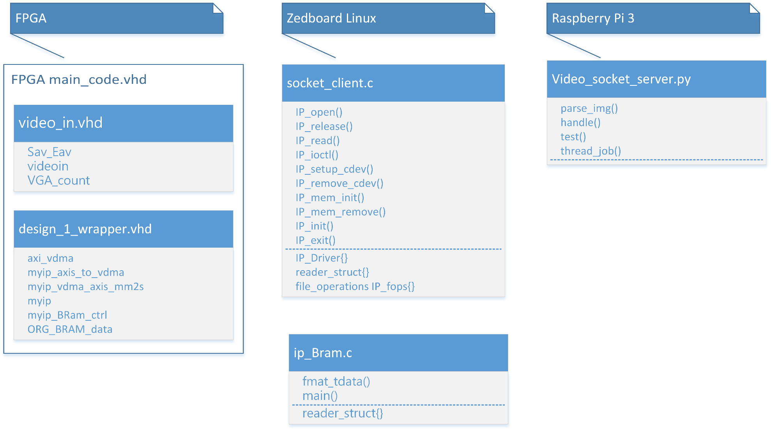
類別圖分析

